Slide 1


KAYSERİ BÜYÜKŞEHİR BELEDİYESİ
2023
ARSA SATIŞ İHALESİ

Slide 2

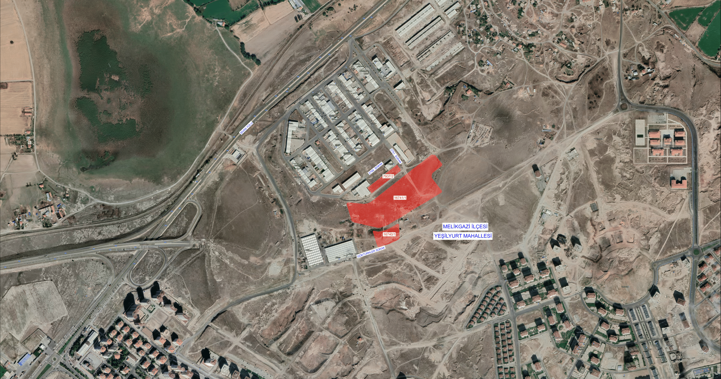
KAYSERİ BÜYÜKŞEHİR BELEDİYESİ
KÜÇÜK SANAYİ ALANI PARSELLERİ
2023

Slide 3
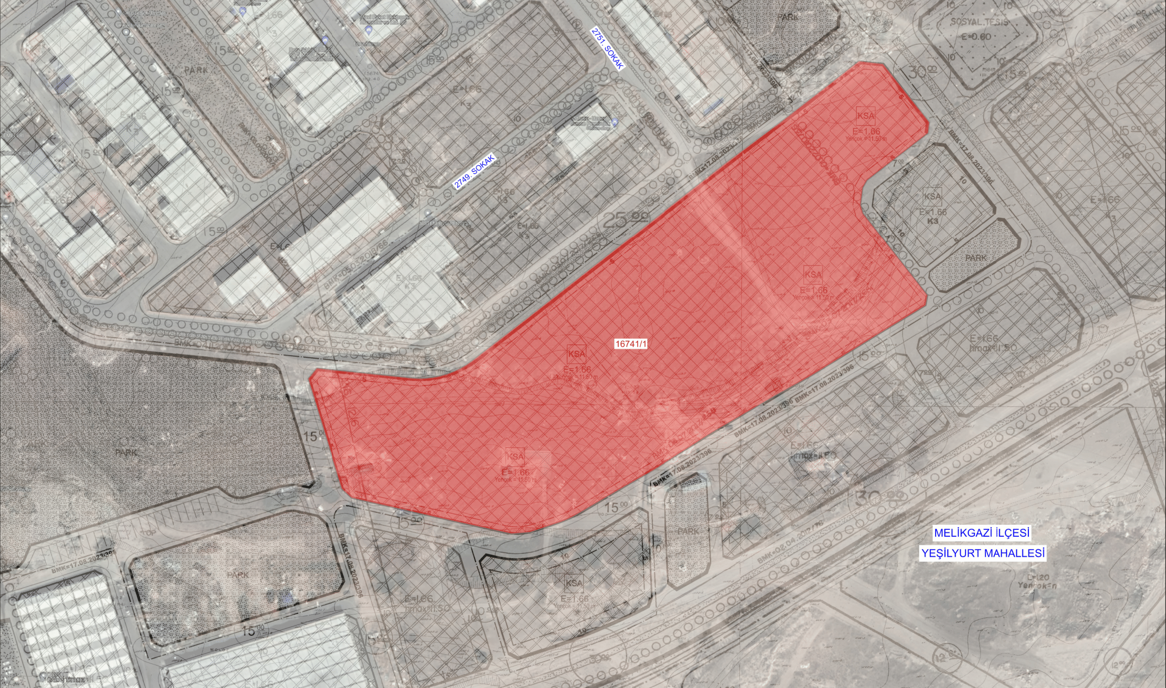
KAYSERİ BÜYÜKŞEHİR BELEDİYESİ
Melikgazi İlçesi, Yeşilyurt Mahallesi, 16741 ada, 1 parsel
SIRA NO
1

Slide 4
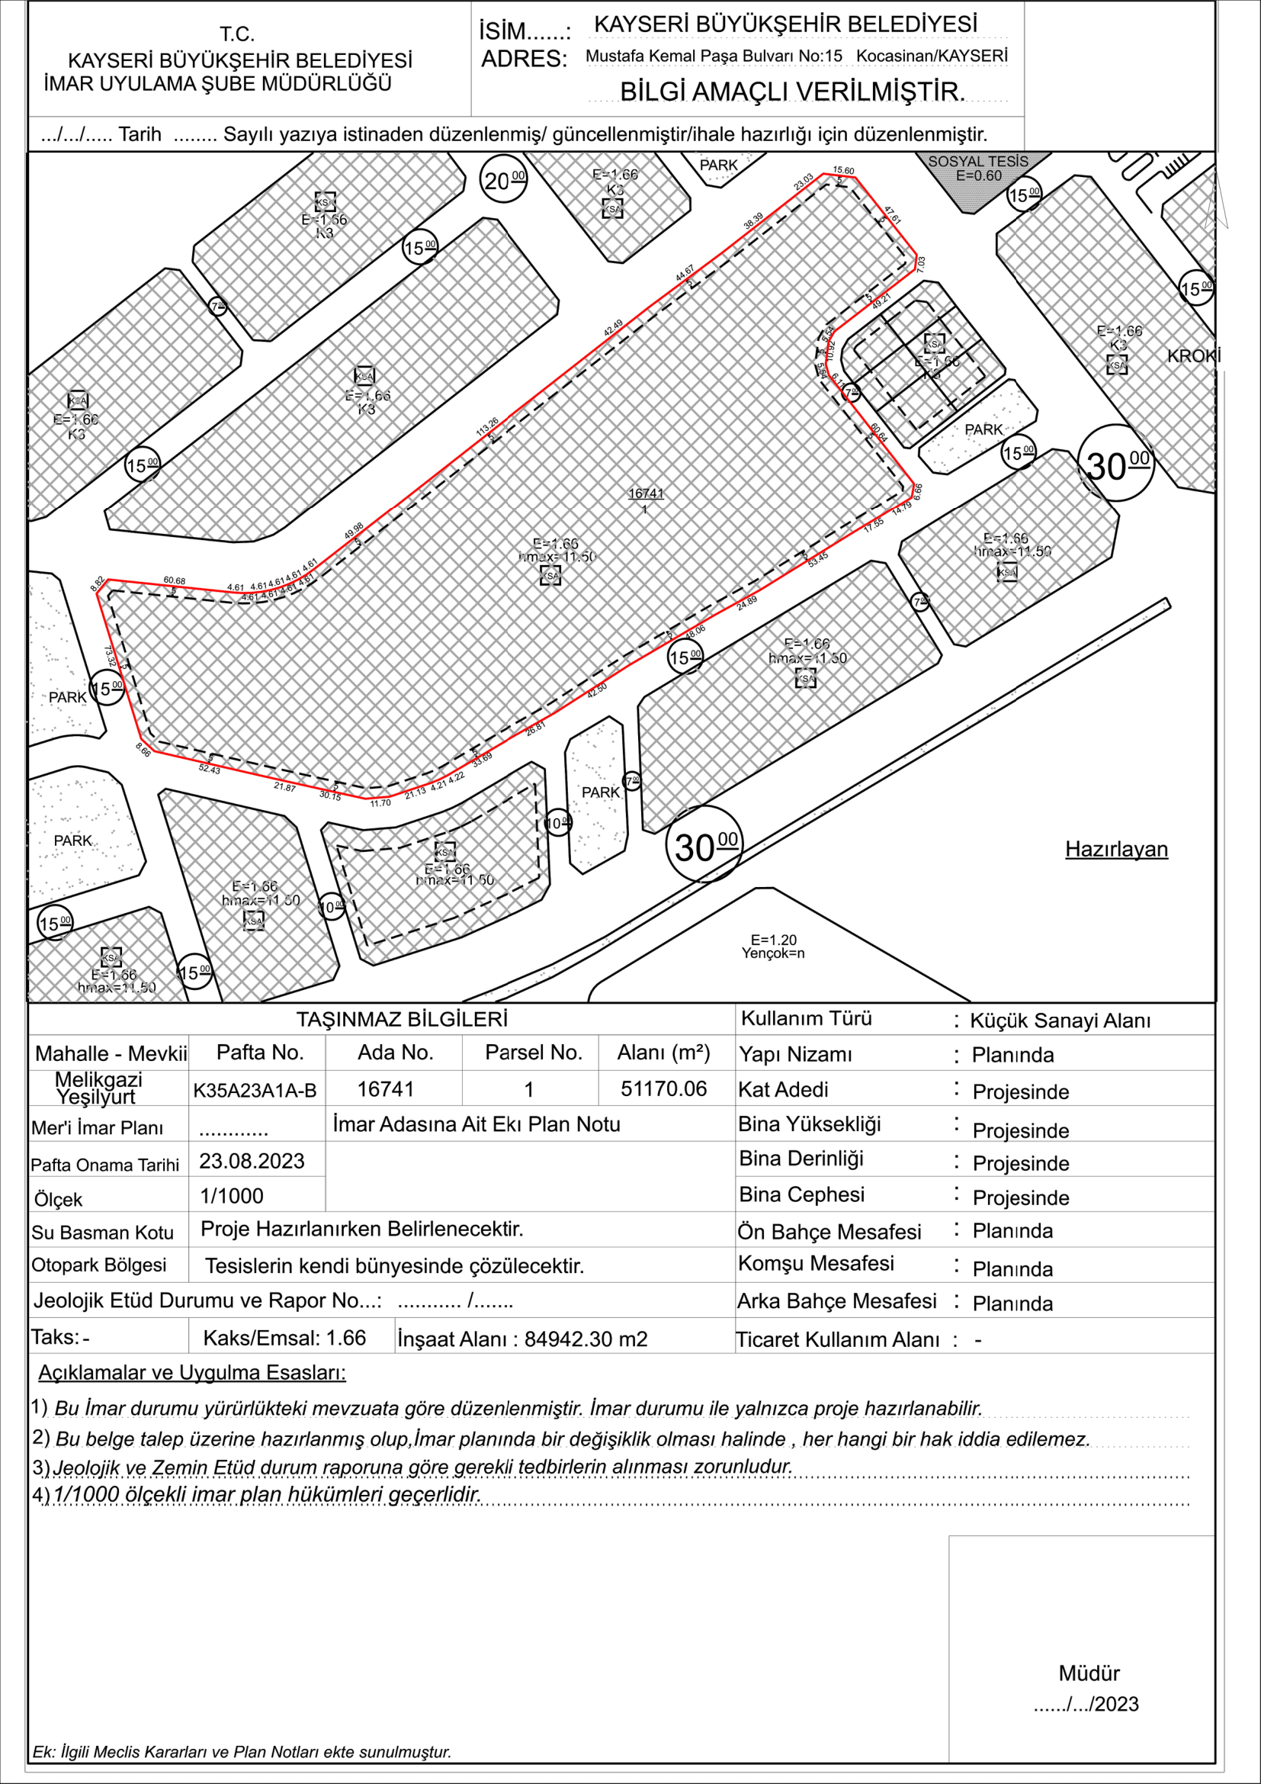
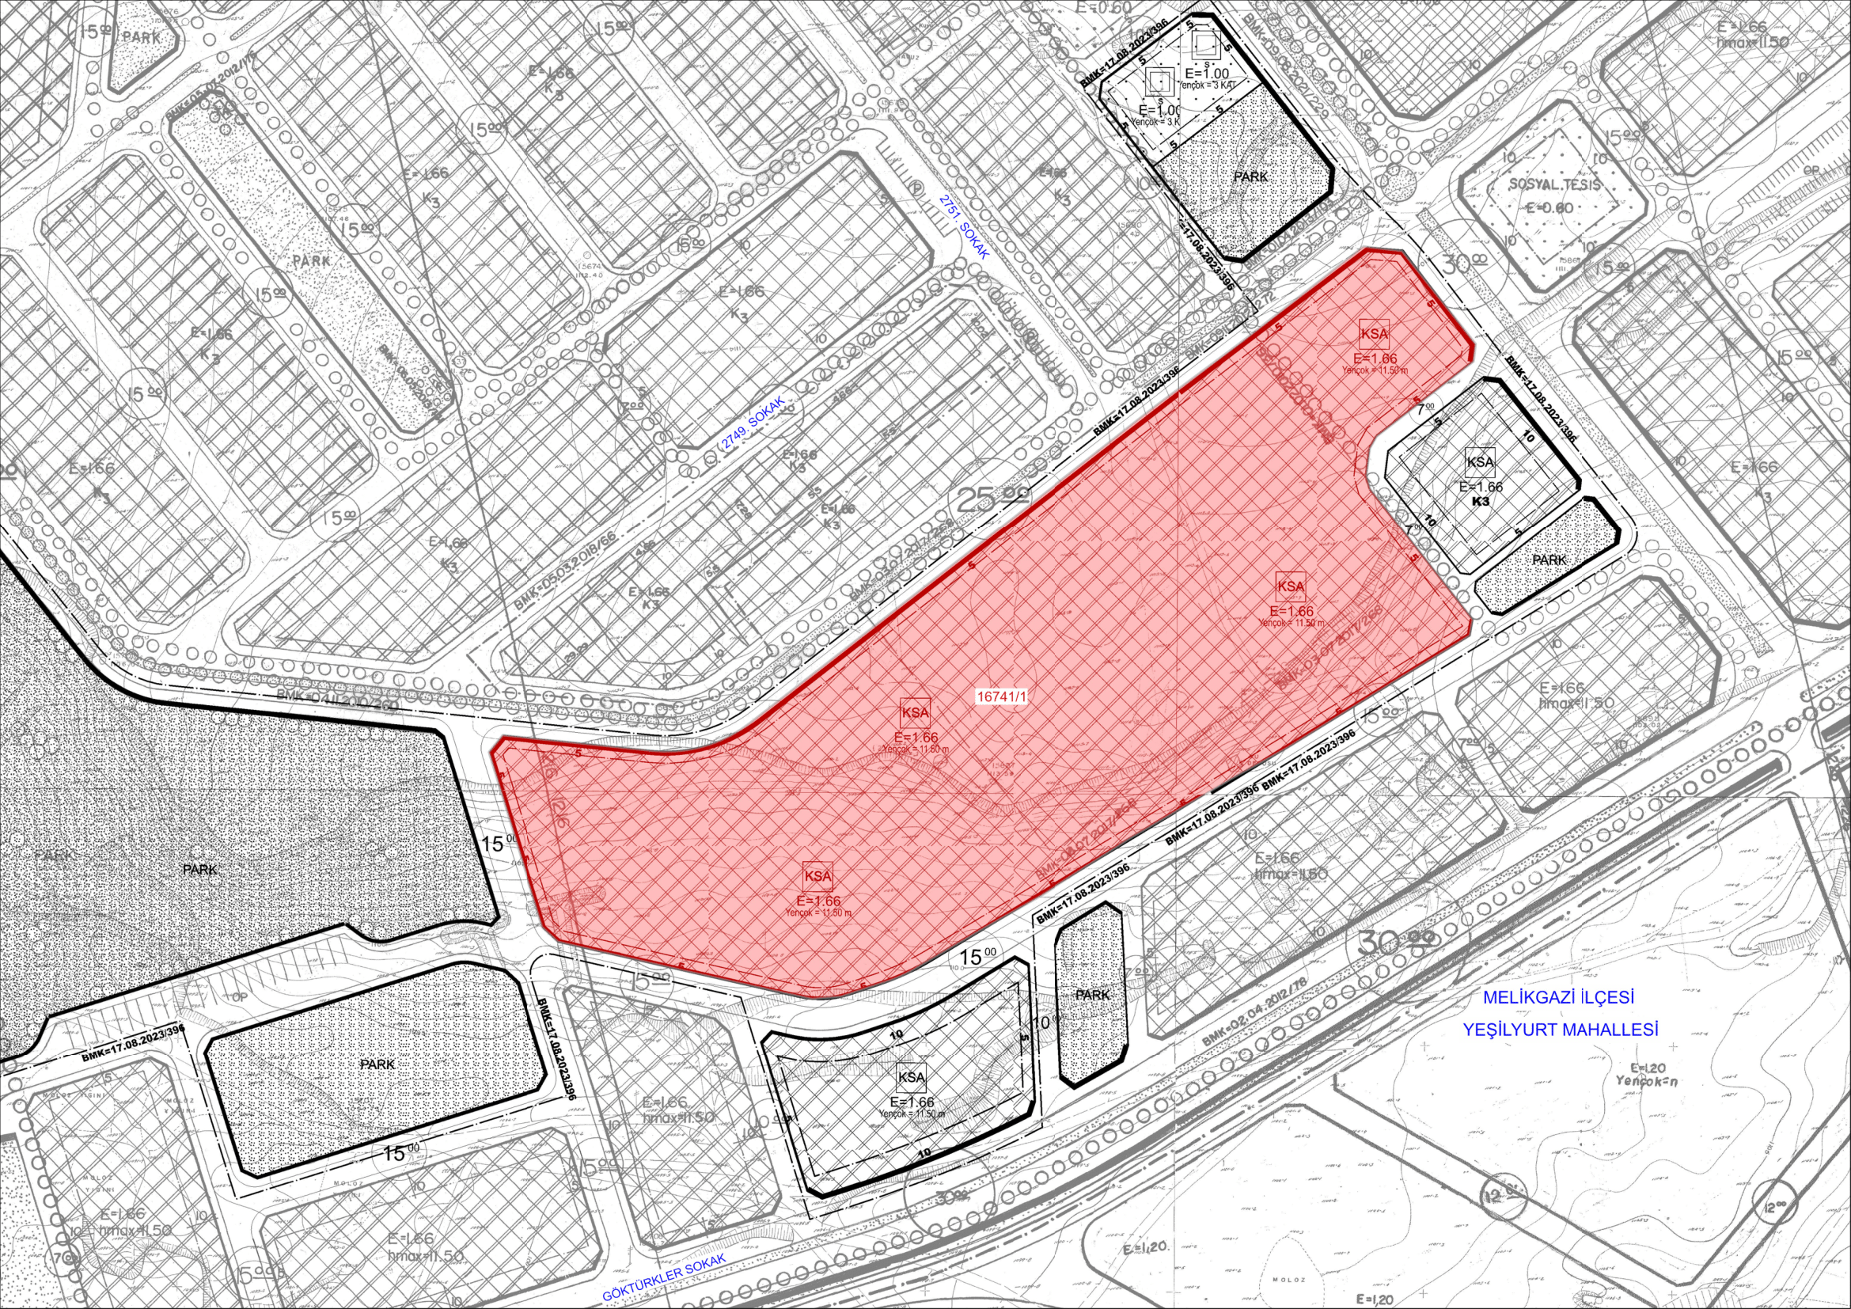
KAYSERİ BÜYÜKŞEHİR BELEDİYESİ
Melikgazi İlçesi, Yeşilyurt Mahallesi, 16741 ada, 1 parsel
SIRA NO
1
MELİKGAZİ İLÇESİ
YEŞİLYURT MAHALLESİ
16741 ADA 1 PARSEL
KÜÇÜK SANAYİ ALANI
Yüzölçümü : 51170,06 m²
İnşaat Alanı : 84942,30m²
E: 1.66
Yençok: 11.50m

Slide 5
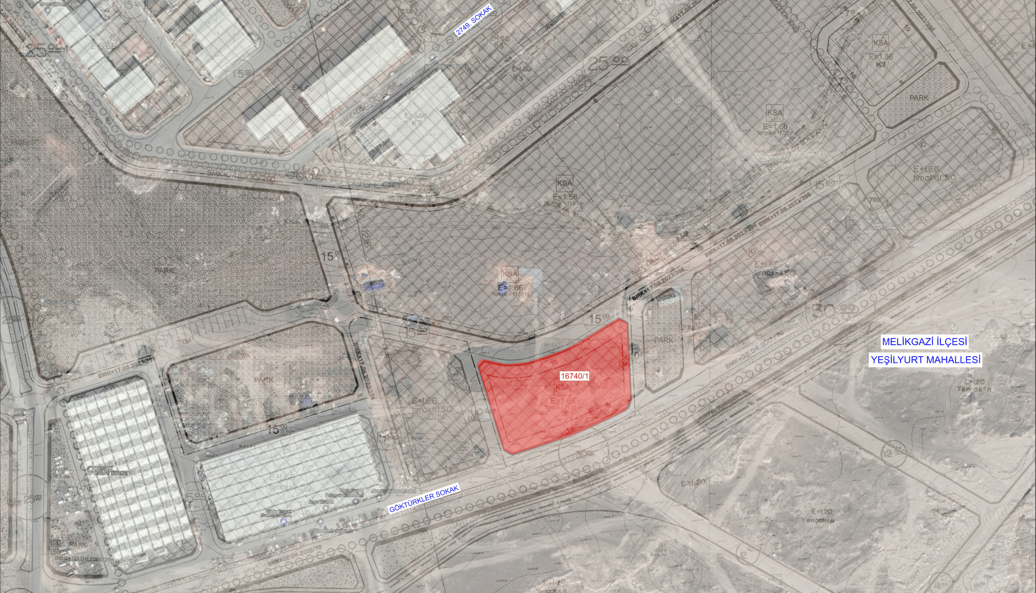
KAYSERİ BÜYÜKŞEHİR BELEDİYESİ
Melikgazi İlçesi, Yeşilyurt Mahallesi, 16740 ada, 1 parsel
SIRA NO
2

Slide 6
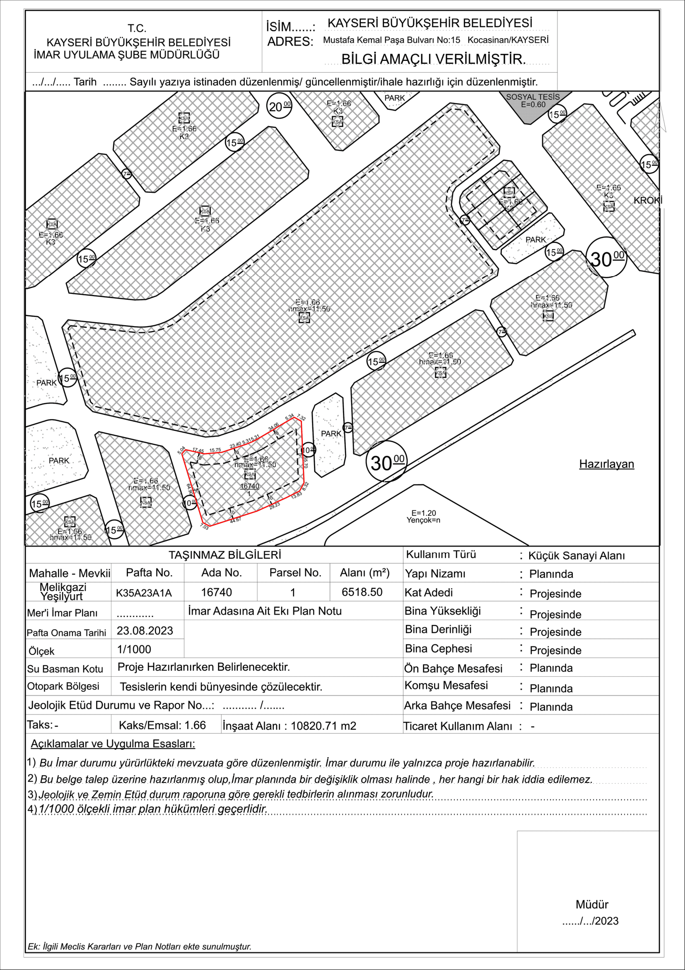
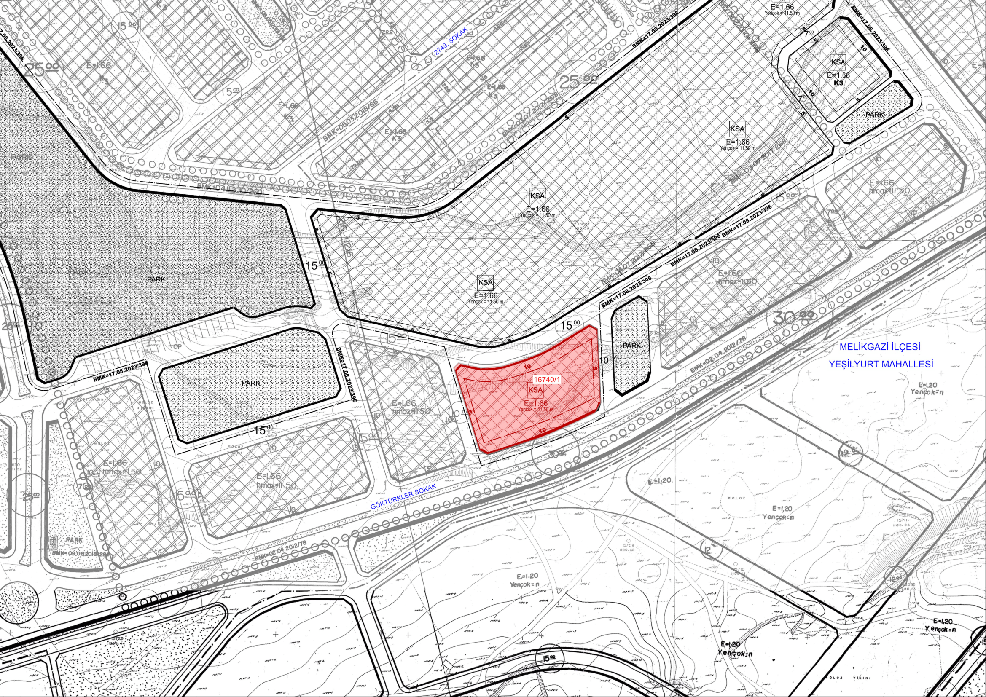
KAYSERİ BÜYÜKŞEHİR BELEDİYESİ
Melikgazi İlçesi, Yeşilyurt Mahallesi, 16740 ada, 1 parsel
SIRA NO
2
MELİKGAZİ İLÇESİ
YEŞİLYURT MAHALLESİ
16740 ADA 1 PARSEL
KÜÇÜK SANAYİ ALANI
Yüzölçümü : 6518,5 m²
İnşaat Alanı : 10820,71m²
E: 1.66
Yençok: 11.50m

Slide 7
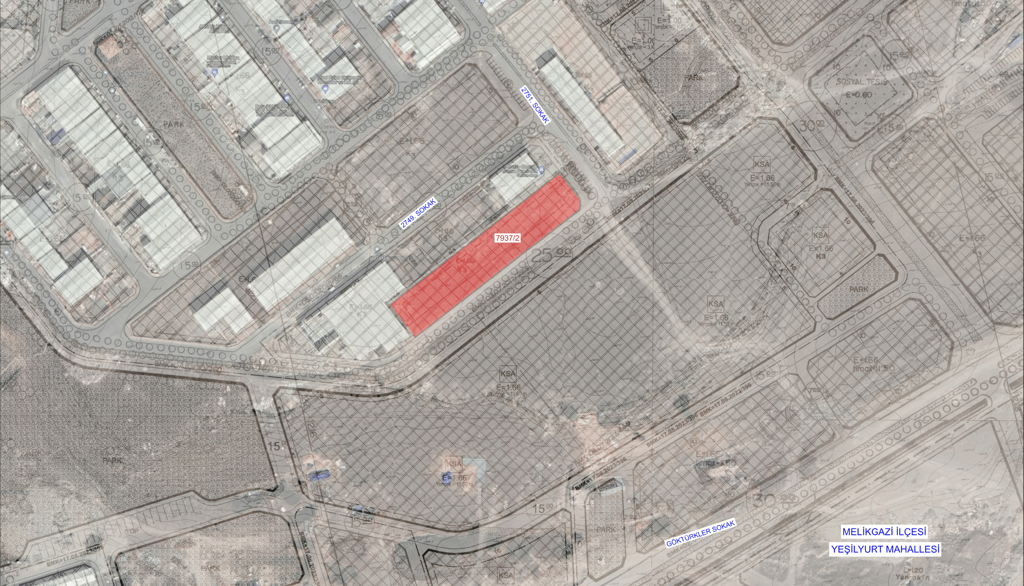
KAYSERİ BÜYÜKŞEHİR BELEDİYESİ
Melikgazi İlçesi, Yeşilyurt Mahallesi, 7937 ada, 2 parsel
SIRA NO
3

Slide 8
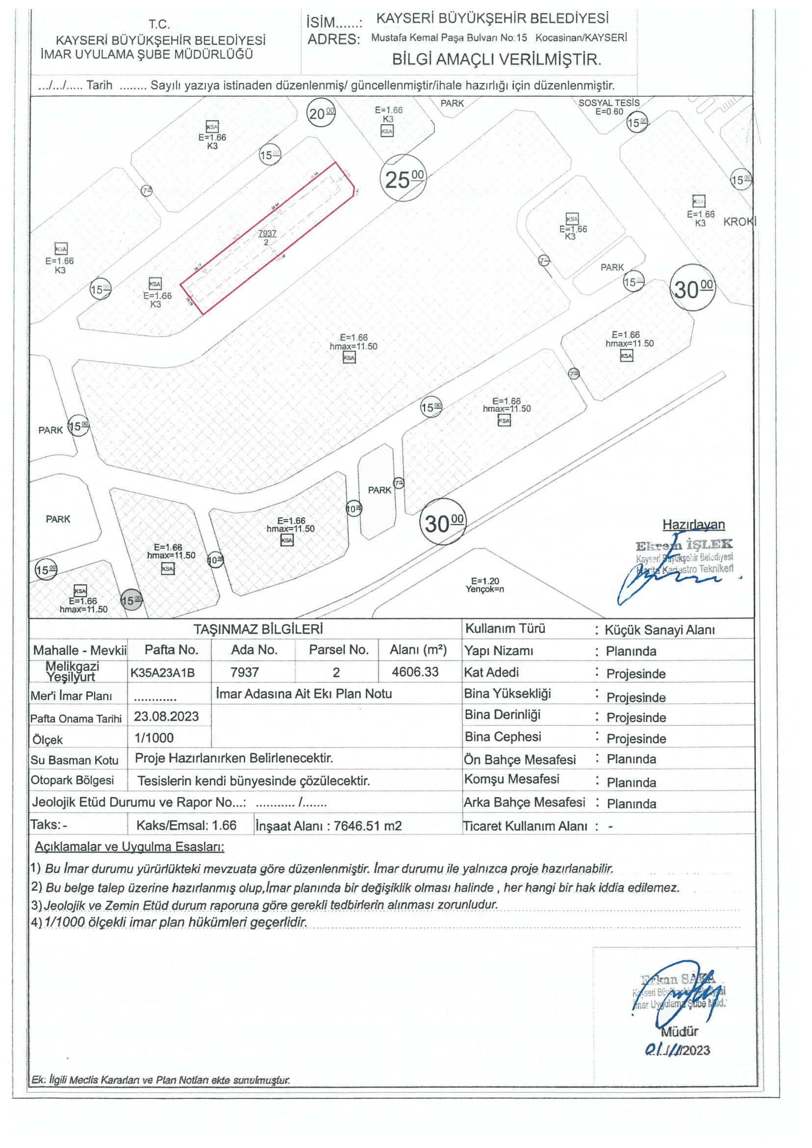
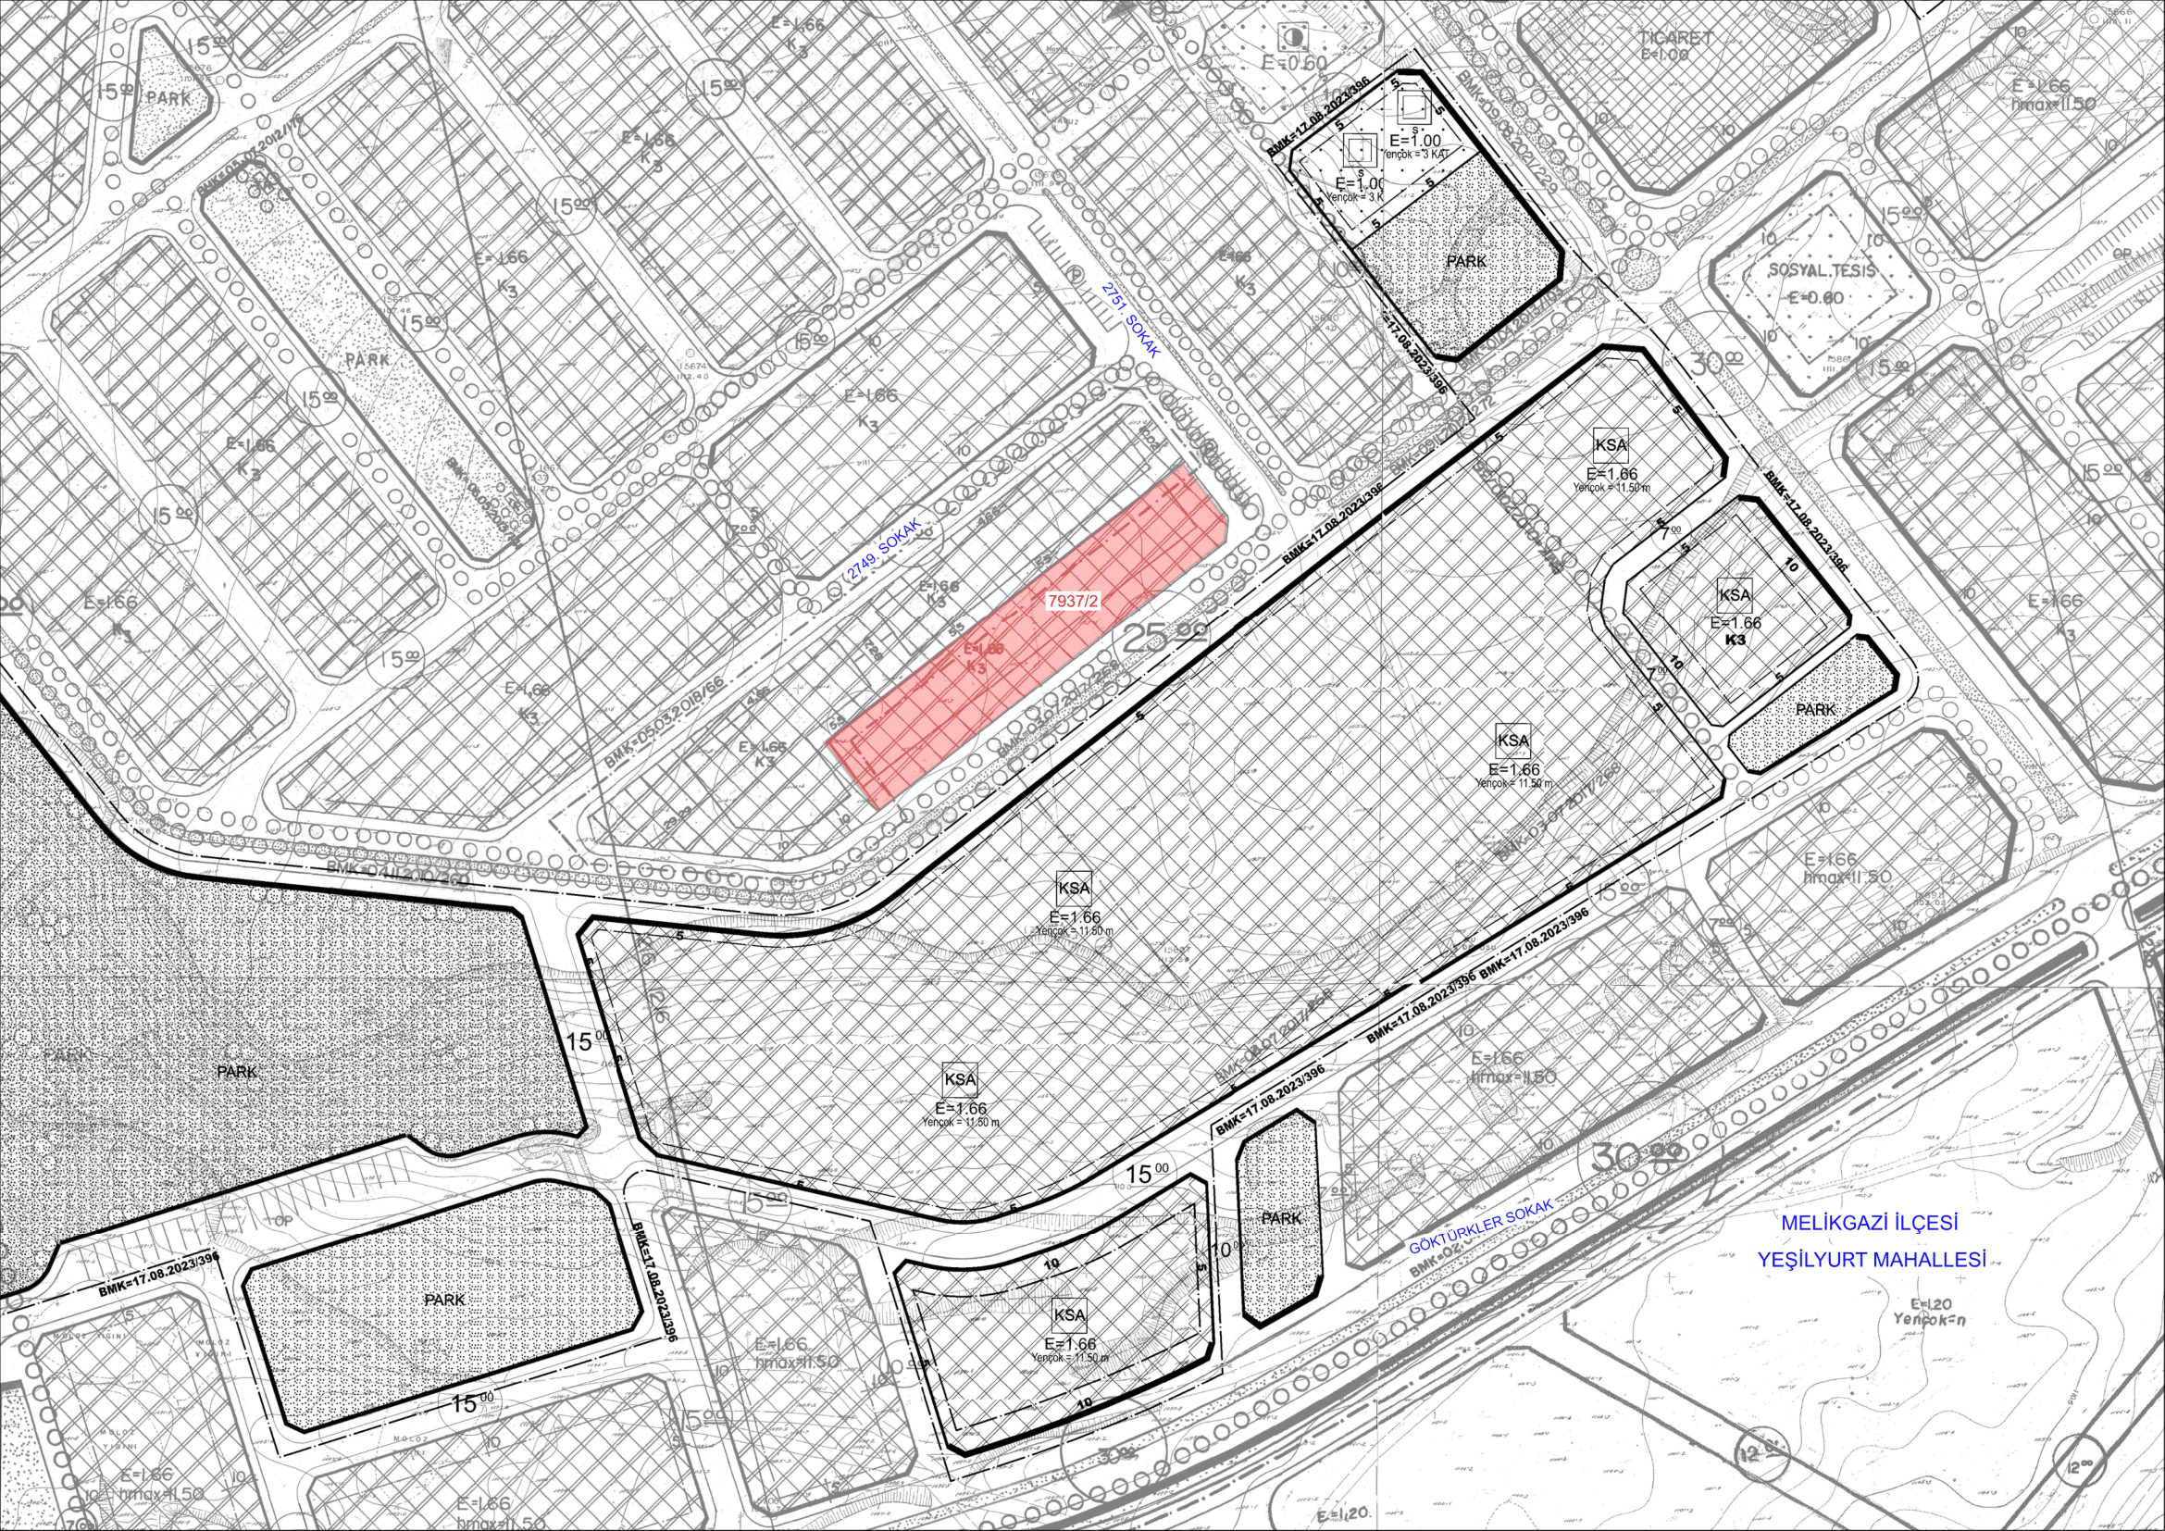
KAYSERİ BÜYÜKŞEHİR BELEDİYESİ
Melikgazi İlçesi, Yeşilyurt Mahallesi, 7937 ada, 2 parsel
SIRA NO
3
MELİKGAZİ İLÇESİ
YEŞİLYURT MAHALLESİ
7937 ADA 2 PARSEL
KÜÇÜK SANAYİ ALANI
Yüzölçümü : 4606,33 m²
İnşaat Alanı : 7646,51 m²
E: 1.66

Slide 9
2023

